Slide 1







TECNOLOGIA
Notes:
Facilitador: Este conteúdo é destinado para as ilhas de Aquisição, Migração e Rentabilização. Vamos agora falar sobre tecnologia, onde veremos seu funcionamento.

Slide 2


Para que você consiga realizar uma boa venda, é necessário, entre outras coisas, conseguir entender sobre a tecnologia móvel da CLARO.
Por isso, neste treinamento, abordaremos aspectos técnicos básicos das tecnologias móvel Claro que todo representante de Televendas precisa saber.
Tecnologia
Notes:
Facilitador: Informe que compreender a tecnologia móvel da Claro é fundamental para que você possa oferecer soluções adequadas e conquistar a confiança dos clientes durante as vendas.

Slide 3

Na tecnologia móvel, a Claro saiu na frente e fornece ao cliente a melhor experiência no 5G.
Notes:
Facilitador: Infrome: Vamos ver como a Claro se destaca nesse cenário e o que isso significa para a gente

Slide 4

O que você sabe sobre
a tecnologia 5G?
Antes de seguirmos...
Notes:
Facilitador: Fazer o questionamento à turma, estimulando a participação de todos. Você pode solicitar que os alunos compartilhem o que sabe ou já ouviu sobre a tecnologia 5G. Explique que iremos ver o vídeo a seguir para entender como a Claro se destacou no mercado com o lançamento do 5G.

Slide 5


Slide 6


É a quinta geração de tecnologia de redes móveis que permite:
O que é o 5G
ULTRAVELOCIDADE
BAIXA LATÊNCIA
MAIOR TRANSPORTE DE DADOS
SUPORTA GRANDE NÚMERO DE USUÁRIOS SIMULTANEAMENTE
Notes:
Facilitador: Complemente que essa inovação posiciona a Claro como uma das líderes no fornecimento de soluções de telecomunicações modernas e de alta qualidade no Brasil.

Slide 7







Benefícios
Velocidade altíssima
Até 20 vezes
mais rápida
que o 4G
Download
e upload Download
de vídeo de 1GB a partir de
40 segundos
Conexão massiva de dispositivos
Revolucionará hábitos e comportamentos de indivíduos, bem como a operação das empresas
Baixa latência
Resposta mais rápida na navegação
Confiabilidade no serviço
Tornar os
processos
mais eficazes
e seguros
Novas aplicações Um mundo de possibilidades para a internet móvel e internet das coisas
TECNOLOGIA
Notes:
Facilitador: Apresente os benefícios. Informe que a tecnologia 5G não apenas proporciona uma conexão mais rápida, mas também permite que os clientes aproveitem ao máximo as aplicações e serviços digitais.

Slide 8

O cliente que tem equipamentos compatíveis com a tecnologia 5G e homologados pela Anatel, terão uma experiência ainda melhor na utilização dos produtos e serviços da Claro.
Atenção!
Notes:
Facilitador: Complemente que equipamentos antigos podem não suportar as funcionalidades do 5G, limitando a experiência do usuário; por isso, é essencial mantê-los atualizados para garantir a melhor experiência com a Claro.

Slide 9





Antena
Conhecemos melhor os tipos de antena (Greenfield e Rooftop) que emitem o sinal que gera a rede de telefonia.
Rede
Conhecemos as bandas, além das velocidades da rede relacionadas às diferentes tecnologias utilizadas pela Claro, com destaque para
o 4.5G, 5G e sua cobertura!
Ligação através da rede
Vimos como se dá o processo de conectar nossos clientes através de ligações utilizando a rede e os possíveis fatores que podem interferir no sinal.
Chip
O SIM card é um pequeno cartão que contém um microprocessador. Colocado em um dispositivo móvel, ele armazena informações básicas do assinante e da operadora.
Notes:
Facilitador: Explique que este conhecimento nos ajuda a responder dúvidas dos clientes e a destacar as vantagens dos serviços da Claro, garantindo uma experiência positiva.

Slide 10




Conhecemos o que
é possível fazer
com a tecnologia
de telefonia móvel e
diferentes conceitos
relacionados ao uso
da internet móvel.
Tecnologia móvel
Download
Upload
Franquia
Velocidade de acesso
Volume
de dados
Notes:
Facilitador: Explique que este conhecimento nos ajuda a responder dúvidas dos clientes e a destacar as vantagens dos serviços da Claro, garantindo uma experiência positiva.

Slide 11





Conhecemos as
demais tecnologias
que lidamos no dia
a dia ao utilizar
os serviços.
Demais tecnologias
Qr Code
VOIP
USB
Bluetooth
Notes:
Facilitador: Essa compreensão nos ajuda a entender melhor como essas tecnologias funcionam e a oferecer um atendimento mais eficaz aos nossos clientes.

Slide 12
E com relação aos
sistemas operacionais dos smartphones e tablets? Você os conhece?
Sistemas operacionais
Notes:
Facilitador: Realize uma discussão com a turma antes de abordar o tema de sistemas operacionais, pergunte: Quais sistemas operacionais vocês conhecem que são utilizados em smartphones e tablets?

Slide 13



É o programa que faz
a interface entre o
smartphone/tablet
e seus recursos
(softwares ou
hardwares).
Sistema operacional
Gerenciamento de memória
Entrada e saída de internet
Sistema de arquivos
Gerenciamento de processos
Notes:
Facilitador: Complemente que o sistema operacional é comparado ao 'cérebro' do dispositivo, organizando e controlando suas funções; sem ele, os aplicativos não funcionariam, e as funcionalidades não estariam disponíveis.

Slide 14
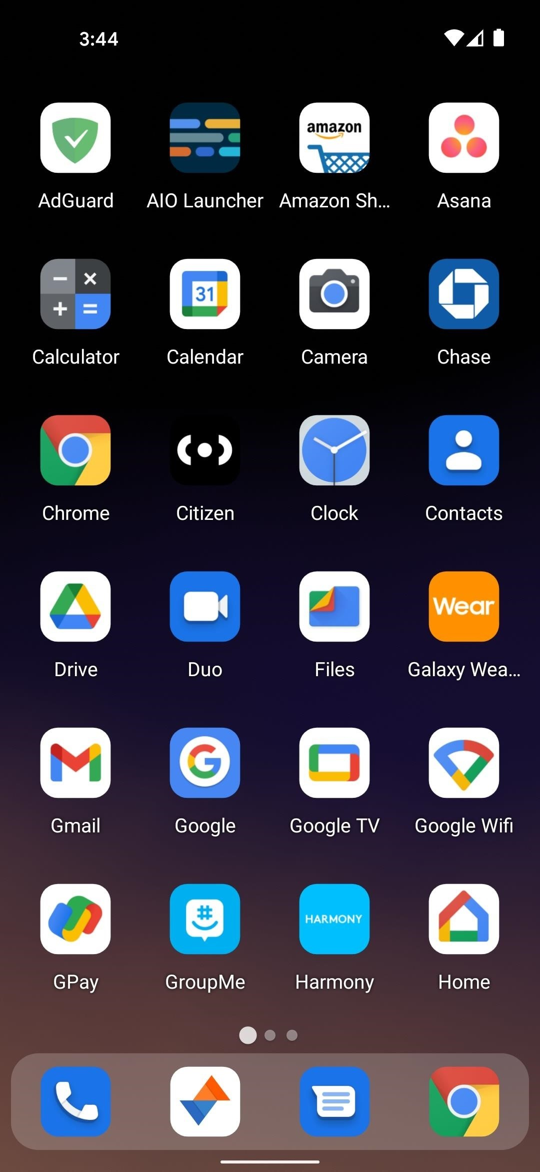
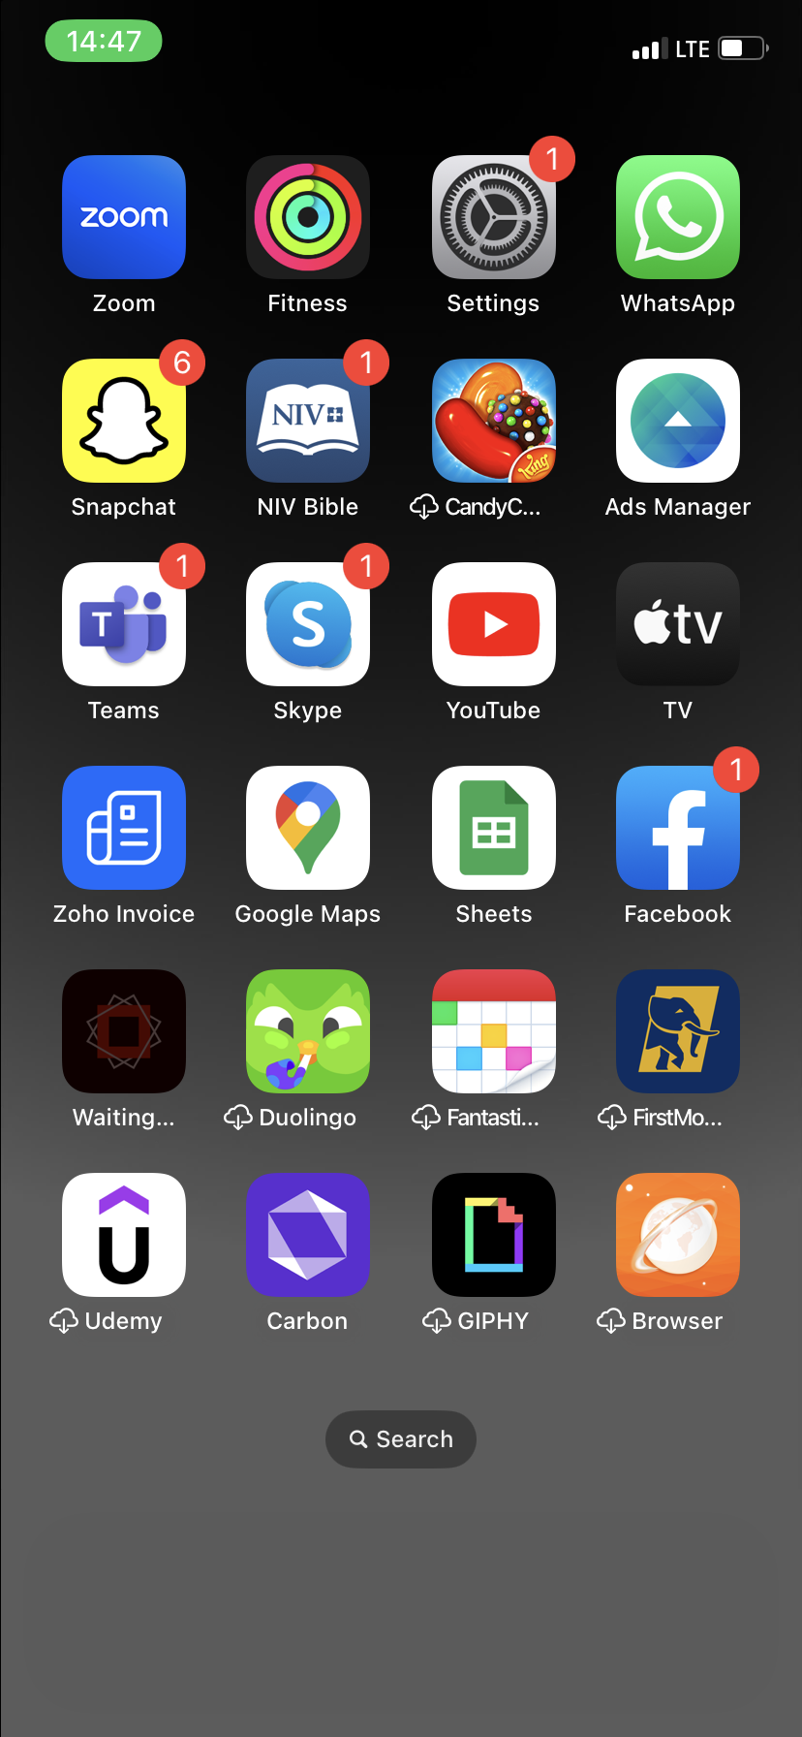


Android
iOS
Notes:
Facilitador: Informe que os sistemas operacionais disponíveis no mercado são Android e iOS.

Slide 15
Atualmente desenvolvido pelo Google.
Muito popular entre empresas de tecnologia
que buscam um software pronto, de baixo custo e personalizável para dispositivos de alta tecnologia.
No Google Play, loja online de aplicativos, o cliente pode obter inúmeros programas para as mais variadas necessidades, sendo uma grande parte gratuitos!
O Android é o sistema operacional móvel
mais utilizado do mundo!
Android
iOS
Notes:
Facilitador: Ressalte que ele é amplamente adotado devido à sua flexibilidade e personalização, sendo o sistema operacional mais usado no mundo.

Slide 16
Android
O iOS é um sistema operacional criado
e desenvolvido pela Apple exclusivamente para o seu hardware.
Ele está presente em muitos dos seus produtos e é o segundo mais popular no mundo.
iOS
Notes:
Facilitador: Complemente que o iOS, sistema operacional exclusivo da Apple, é o segundo mais popular do mundo e é reconhecido por sua segurança robusta e a ampla variedade de aplicativos disponíveis na App Store.

Slide 17
Os seus estudos não acabam aqui!
Vamos seguir para a próxima etapa?
Notes:
Facilitador: Ao finalizar esse módulo questione a turma sobre a existência de dúvidas, antes de seguir para o próximo módulo.

